Slide 1

ES6
mirko rucka

Slide 2
Čo to je es6
Môžem už teraz písať aplikácie v es6?
Ako dostanem es6 aplikácie do enviromentu podporujúceho iba es5 napr. rhino?
Es6 príklady.

Slide 3
ES
EcmaScript je štandard.
Implementácia je napríklad JavaScript, ActionScript, Jscript.
História:
Brendan Eich created Mocha -> LiveScript, and later -> JavaScript.
Netscape ukázal JavaScript Ecma International, z toho vznikol štandard ECMA-262 aka ECMAScript. Toto všetko v roku 1997

Slide 4
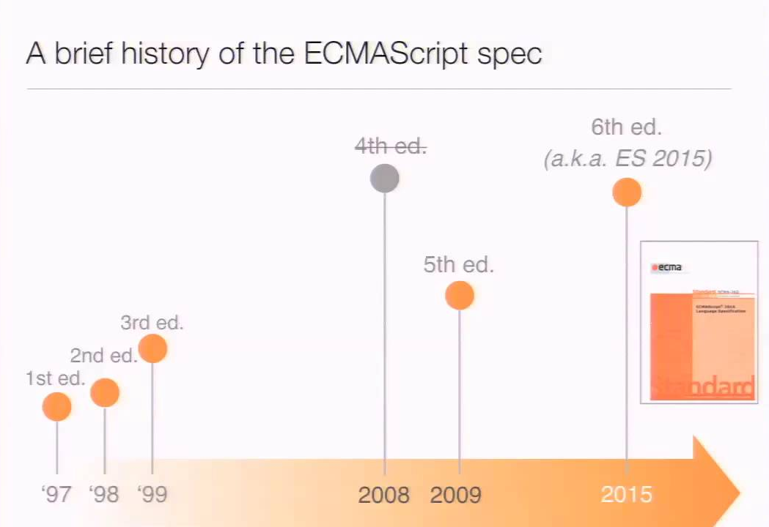
Es - history

Slide 5
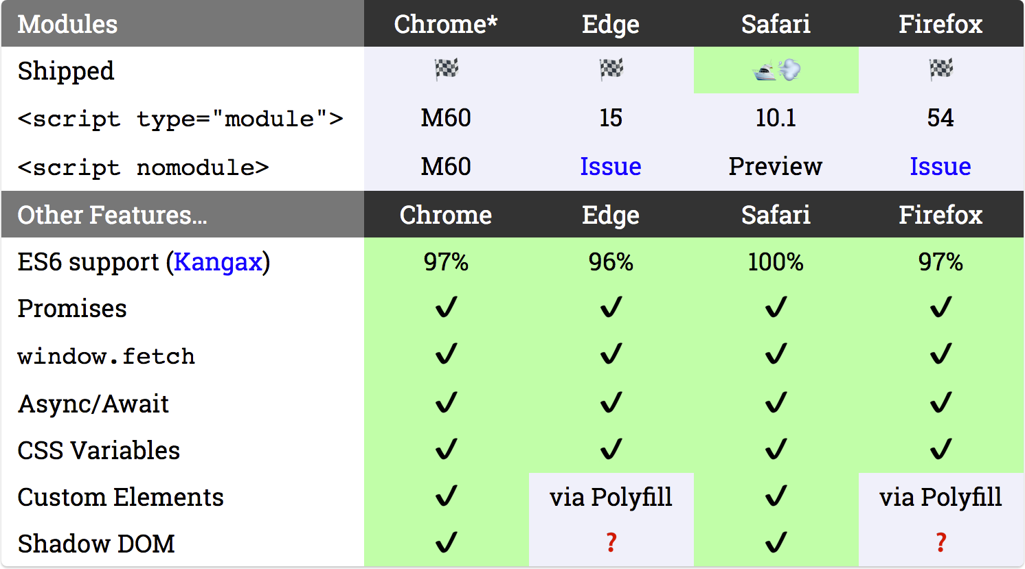
Ako je to teraz

Slide 6
Čo je nové v es6
Default Parameters in ES6
Template Literals in ES6
Multi-line Strings in ES6
Destructuring Assignment in ES6
Enhanced Object Literals in ES6
Arrow Functions in ES6
Promises in ES6
Block-Scoped Constructs Let and Const
Classes in ES6
Modules in ES6
...

Slide 7
Čo keď vyvíjam app na dáku starinu (ie)
es6 kód sa dá transpilovať do es5 pomocou babel frameworku

